Slide 1
深度学习方法在核医学骨扫描图像诊断中的应用
16生工一班-吕晖
指导老师：汪缨
2020.3.10

Slide 2
1-课题概况及研究意义

Slide 3
概况及意义
核医学骨扫描成像：核医学骨扫描是诊断学中一个重要的分支，主要用于无创从体外观察体内疾病的发生发展过程，在多个疾病类别的诊断中具有极其重要的应用价值。
深度学习技术：深度学习是近年来图像处理领域的热点技术，目前在医学成像处理领域主要用于替代人工实现特定类别病灶在大量图像中的重复识别工作。与传统图像处理技术相比，其主要应用价值为对目标细节特征的要求相对较低，关注主要特征而不是全部细节，因此擅长应对多变的现实环境。
课题意义 ：本课题尝试将深度学习用于核医学骨扫描图像处理，进行简单的图像二分类（异常/正常），符合目前相关领域的研究潮流，对深度学习技术的应用性研究和核医学骨扫描图像的处理技术提升具有一定推动价值。

Slide 4
2-可行性分析

Slide 5
自身能力可行性分析
本课题用于实践的MATLAB语言本身相对容易掌握；本人已有C语言开发基础，对编程开发的基本流程掌握熟练；在数字信号处理课程的相关学习中实践过MATLAB语言应用，对MATLAB相关语法具有基本认知；MATLAB官方已有成熟的社区课程；基于以上四点，学习相关计算机语言技术可行；
深度学习基于图像的卷积处理和特征分析，本人已有相关技术的基础认知，这一认知来自本人本科阶段学习的数字信号处理课程和医学图像处理课程；
本人对核医学骨扫描成像这一技术的成像特点和应用方向已有基础认知，这一认知来自本人本科阶段已学习医学成像技术课程和医学图像处理课程；

Slide 6
相关领域趋势分析与研究可行性探讨
目前，深度学习、核医学成像以及核医学诊断的自身领域中外文献环境都已相对成熟，三者各自的研究的理论已经相对成熟。这一论断基于之后给出的中国知网的指数分析数据。
故在国内做这两个领域的实验性交叉研究可行，有大量的基础文献可供参考，且竞争相对和缓，适合技术能力相对薄弱的本科生进行尝试。

Slide 7
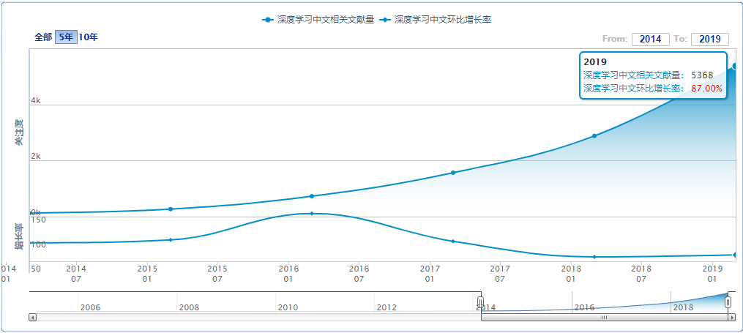
中国近五年深度学习发展趋势 (数据来源：中国知网指数分析)

Slide 8
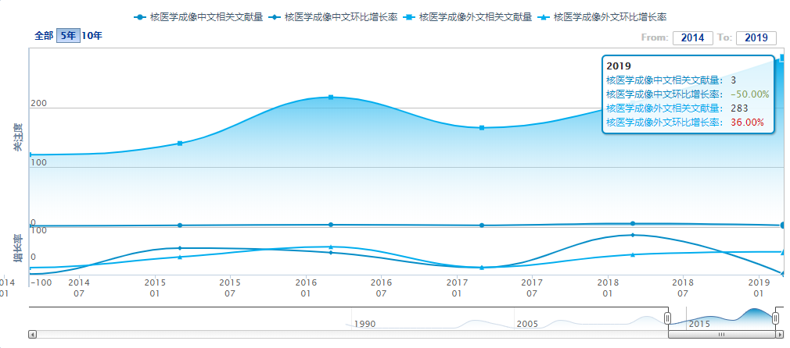
中外近五年核医学成像发展趋势 (数据来源：中国知网指数分析)

Slide 9
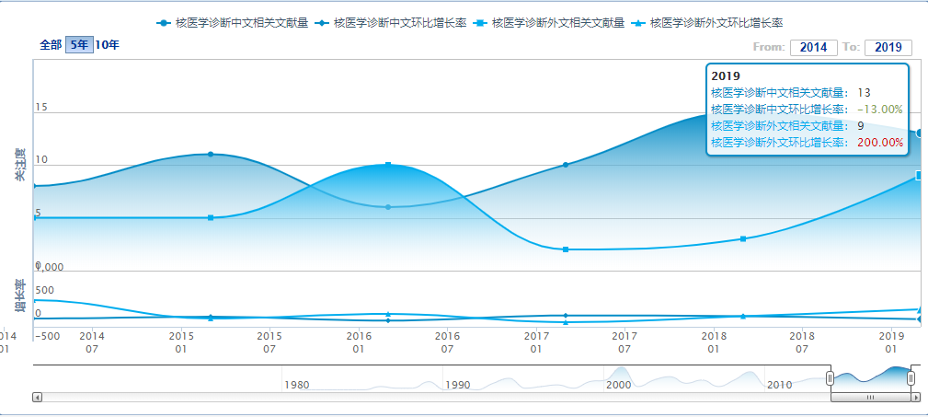
中外近五年核医学诊断发展趋势 (数据来源：中国知网指数分析)

Slide 10
3-难点

Slide 11
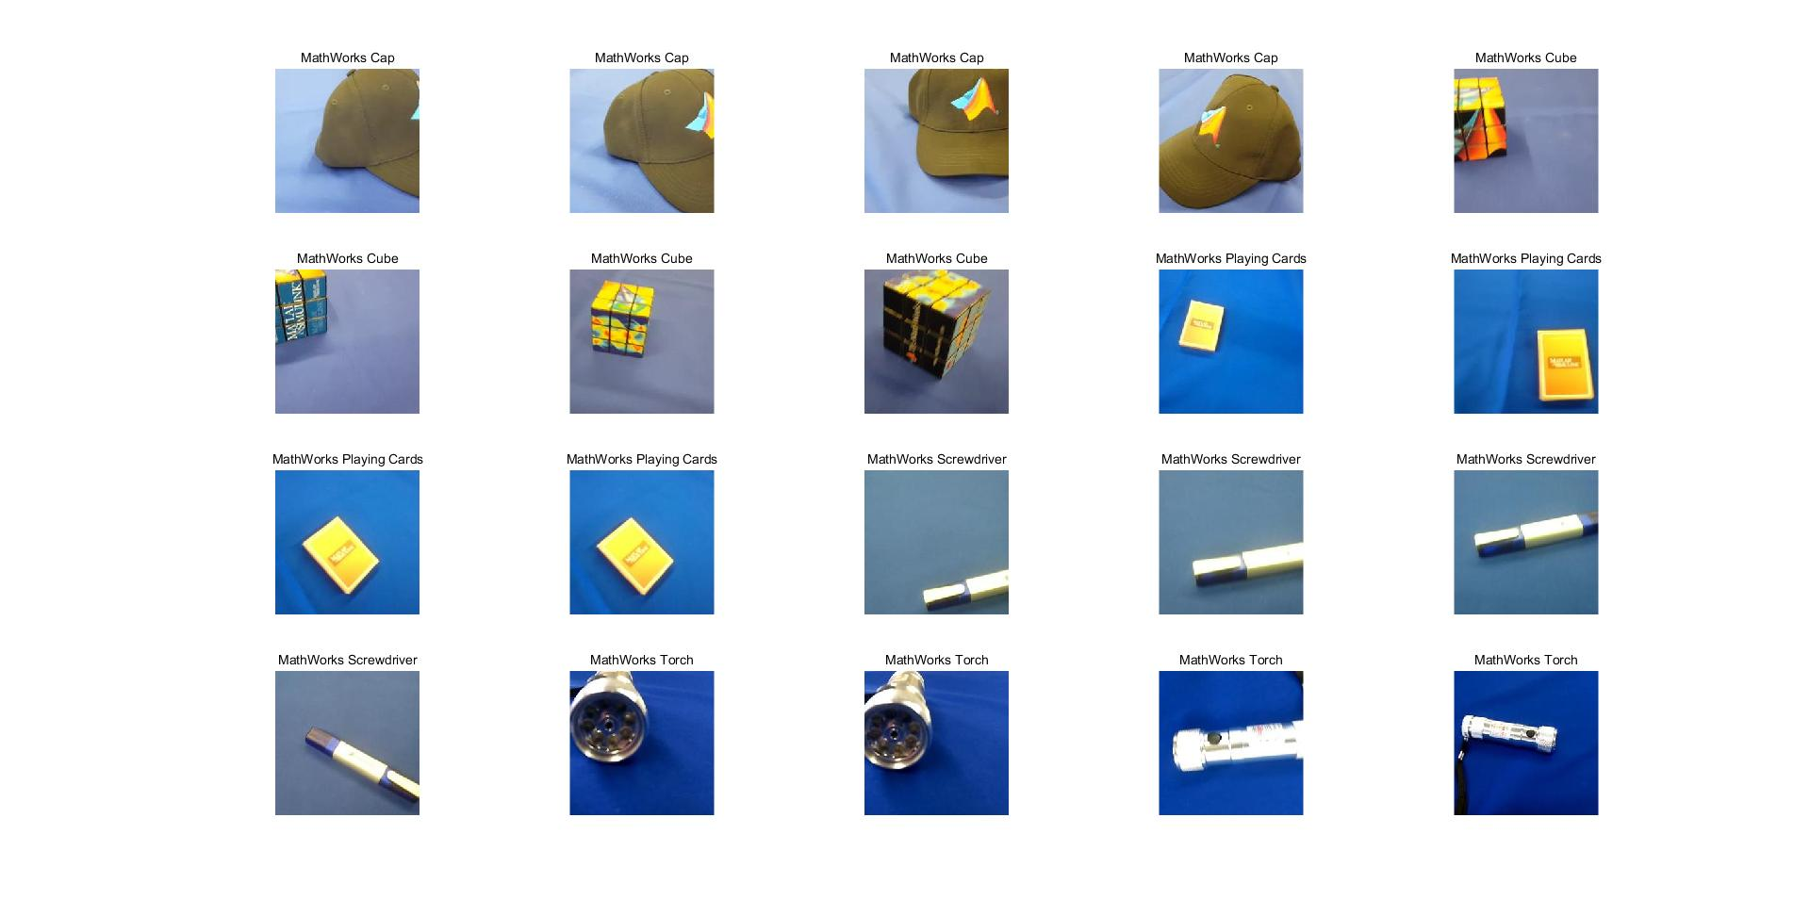
已经克服的关节点
使用AlexNet网络在MATLAB上进行迁移学习测试结果；

Slide 12
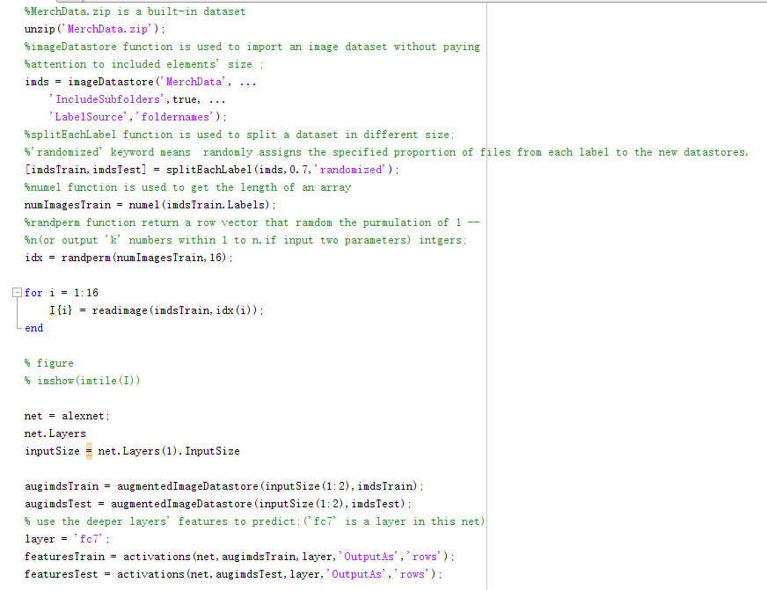
上述迁移学习流程测试部分代码
图中使用的是AlexNet网络最后一层fc7提取的特征。

Slide 13
目前的难点及解决方案
待处理医学图像极为庞大，难以作为基本AlexNet网络的输入材料，需要对网络进行改造或对图像进行预处理；
本人的笔记本性能并不强，使用大量数据进行训练的时间可能极其之长，这对开发时间把控能力是一个考验；
由于上述第一点没有解决，目前仍然没有自己真正使用医院提供的核医学图像进行实验的经验，可行性依据的是汪缨老师的测试结果；
基于对前述运行环境的讨论，应当可以寻找使用AlexNet学习大尺寸图像的成功前例，在当前已成熟的研究环境下，该步骤应当可行。
关于硬件性能不足，目前的解决方案是一方面加强设计阶段的讨论，减少学习轮数，一方面积极寻求同学和老师的帮助。
在上述难点解决时，第三点应当能够同时解决。

Slide 14
4-技术路线/时间轴

Slide 15
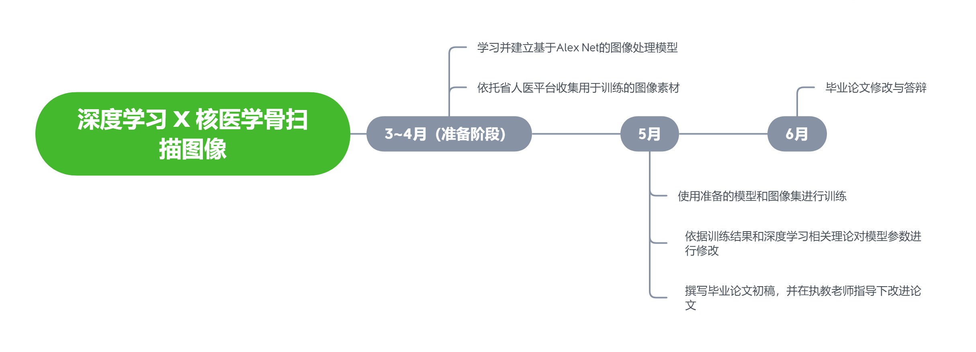
时间轴

Slide 16
END

Slide 17
包含表格的两栏内容布局
此处是第一个项目要点
此处是第二个项目要点
此处是第三个项目要点
类 | 组 A | 组 B
类 1 | 82 | 95
类 2 | 76 | 88
类 3 | 84 | 90

Slide 18
包含 SmartArt 的两栏内容布局
组 A
任务 1
任务 2
组 B
任务 1
任务 2
组 C
任务 1
此处是第一个项目要点
此处是第二个项目要点
此处是第三个项目要点

Slide 20
添加幻灯片标题 - 1

Slide 21
添加幻灯片标题 - 2

Slide 22
添加幻灯片标题 - 3

Slide 24
添加幻灯片标题 - 4

Slide 25
添加幻灯片标题 - 5

